Slide 1
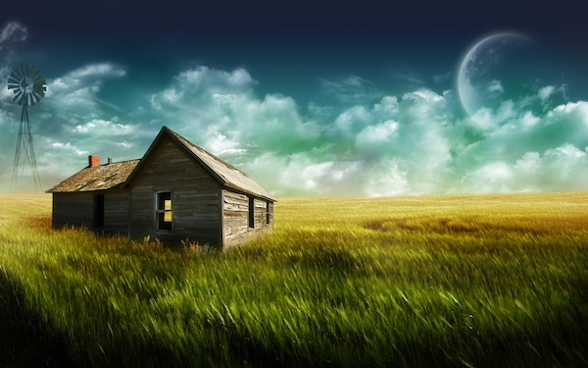
Syawal
bulan silaturrahim
24 JULAI 2015/ 08 SYAWAL 1436H

Slide 2
Pujian kepada Allah SWT
اَلْحَمْدُ ِللهِ

Slide 3
ﯜ ﯝ ﯞ ﯟ ﯠ ﯡ ﯢ ﯣ ﯤ ﯥ ﯦ

Slide 4
Syahadah
أَشْهَدُ أَنْ لآ إِلَهَ إِلاَّ اللهُ وَحْدَهُ لاَ شَرِيْكَ لَهُ. وَأَشْهَدُ أَنَّ سَيِّدَنَا مُحَمَّدًا عَبْدُهُ وَرَسُوْلُهُ
Aku bersaksi bahawa tiada tuhan yang layak disembah melainkan Allah yang Maha Esa dan aku juga bersaksi bahawa Nabi Muhammad SAW adalah hambaNya dan rasulNya

Slide 5
Selawat
اَللَّهُمَّ صَلِّ وَسَلِّمْ عَلَى سَيِّدِنَا مُحَمَّدٍ وَعَلَى آلِهِ وَأَصْحَابِهِ أَجَمِعِيْنَ
Ya Allah, cucurilah rahmat dan sejahtera ke atas junjungan kami
Nabi Muhammad SAW, keluarga dan seluruh sahabatnya.

Slide 6
أَمَّا بَعْدُ، فَيَا عِبَادَ اللهِ، اتَّقُوا اللهَ، أُوْصِيْكُمْ وَإِيَّايَ بِتَقْوَى اللهِ، فَقَدْ فَازَ الْمُتَّقُوْنَ

Slide 7
Saya berpesan kepada tuan-tuan dan diri saya sendiri,
marilah sama-sama kita bertaqwa kepada Allah SWT,
dengan memperkukuhkan pengabdian diri kita kepada-Nya, dengan melaksanakan segala perintah dan meninggalkan segala larangan-Nya.
Mudah-mudahan pada bulan yang penuh kebahagiaan ini, menjadikan kita insan yang berjaya di dunia dan akhirat.

Slide 8
Tajuk Khutbah :
Syawal bulan Silaturrahim

Slide 9
Secara lazimnya, pada bulan Syawal yang mulia ini, umat Islam masih lagi dalam tempoh merayakan Idulfitri.
Sambutan Idulfitri diwarnai dengan rumah terbuka sama ada ia diadakan secara besar-besaran mahupun sederhana.

Slide 10
Kemeriahan rumah terbuka ini, dapat dirasakan dengan amalan ziarah menziarahi, kunjung mengunjung, berkenal -kenalan, menghulurkan duit raya sebagai hadiah atau sedekah yang dapat mengeratkan lagi hubungan silaturrahim.
Percayalah, agama Islam sangat menggalakkan penganutnya agar sentiasa berusaha, untuk memperbaiki dan mempertingkatkan hubungan silaturrahim dan ukhuwwah

Slide 11
ﯜ ﯝ ﯞ ﯟ ﯠ ﯡ ﯢ ﯣ ﯤ ﯥ ﯦ
Maksudnya:
Sebenarnya orang beriman itu bersaudara maka damaikanlah di antara dua saudara kamu itu; dan bertaqwalah kepada Allah agar kamu beroleh rahmat
al-Hujuraat ayat 10

Slide 12
Maka dengan itu, seseorang tidak dikira sempurna imannya sekiranya ia tidak menghubungkan silaturrahim sesama mereka.

Slide 13
Rasulullah SAW dalam hadithnya:
مَنْ كَانَ يُؤْمِنُ بِاللهِ وَالْيَوْمِ الآخِرِ فَلاَ يُؤْذِ جَارَهُ، وَمَنْ كَانَ يُؤْمِنُ بِاللهِ وَالْيَوْمِ الآخِرِ فَلْيُكْرِمْ ضَيْفَهُ، وَمَنْ كَانَ يُؤْمِنُ بِاللهِ وَالْيَوْمِ الآخِرِ فَلْيَقُلْ خَيْرًا أَوْ لِيَصْمُتْ

Slide 14
Maksudnya:
Sesiapa yang beriman kepada Allah dan hari akhirat janganlah ia menyakiti jirannya, dan sesiapa yang beriman kepada Allah dan hari akhirat hendaklah dia memuliakan tetamunya, dan sesiapa yang beriman kepada Allah dan hari akhirat hendaklah dia berkata yang baik atau diam
Riwayat al-Bukhari

Slide 15
Imam Ibnul Athir berkata
“Silaturahim adalah suatu ungkapan berkaitan dengan menjalinkan perbuatan baik terhadap kaum kerabat yang memiliki hubungan senasab atau perkahwinan, berlemah lembut kepada mereka, menyayangi mereka, memerhatikan keadaan mereka, walaupun mereka jauh dan berbuat jahat. Manakala memutuskan silaturahim adalah suatu perbuatan yang berlawanan dengannya.”

Slide 16
Mimbar yang mulia ini, ingin menyatakan, konsep rumah terbuka dapat mengeratkan hubungan silaturrahim.
Amalan ini membolehkan yang jauh menjadi dekat, yang renggang menjadi rapat, yang bersengketa menjadi damai, yang susah menjadi mudah dan sebagainya.
Lantaran itu, akan terbentuklah satu ikatan kasih sayang yang mengeratkan sesama Insan.
Ini disebabkan asal kejadian manusia daripada keturunan yang sama iaitu Nabi Adam AS, dan dengan sebab itulah, Islam mengajak manusia saling kenal-mengenal antara satu sama lain, hormat-menghormati, saling bekerjasama dan faham-memahami sesama insan.

Slide 17
Sheikh Abdur Rahman Nashir as-Sa' berkata:
“Allah SWT menggandingkan, antara saranan supaya bertaqwa kepada-Nya, dengan perintah berbuat kebaikan kepada kaum keluarga dan melarang daripada memutuskan hubungan silaturahim. Seterusnya ini dapat menegaskan akan maksud betapa wajibnya menunaikan hak Allah, maka adalah wajib juga menegakkan hak makhluk, khususnya yang termasuk persoalan hubungan kekeluargaan antara mereka. Bahkan menunaikan hak mereka adalah antara hak Allah yang sudah diperintahkan oleh-Nya.”

Slide 18
Justeru, agama Islam telah mengariskan beberapa peraturan dan adab ketika mengadakan rumah terbuka.
Antara peraturan dan adab yang perlu diberi perhatian oleh umat Islam sebagai seorang tetamu ialah mestilah berniat baik atas kunjungannya, tidak memilih-milih tempat untuk berkunjung seperti rumah orang berharta, berpangkat dan berkedudukan tinggi dalam masyarakat. Waktu berkunjung pula hendaklah memilih masa yang sesuai.
Janganlah berkunjung pada waktu awal pagi, tengah hari dan larut malam kerana kebiasaan pada waktu tersebut pihak tuan rumah sedang beristirahat. Sebagai tetamu juga, perlulah meminta izin dan memberi salam sebelum memasuki rumah yang dikunjungi

Slide 19
sabda Rasulullah SAW
وَالَّذِىْ نَفْسِى بِيَدِهِ لاَ تَدْخُلُوْا الْجَنَّةَ حَتَّى تُؤْمِنُوْا، وَلاَ تُؤْمِنُوْا حَتَّى تُحَابُّوْا، أَوَلاَ أَدُلُّكُمْ عَلَى شَىْءٍ إِذَا فَعَلْتُمُوْهُ تَحَابَبْتُمْ؟ أَفْشُوْا السَّلاَمَ بَيْنَكُمْ.

Slide 20
Bermaksud:
“Daripada Abu Hurairah RA katanya Rasulullah SAW bersabda: “Demi diriku dalam kekuasaan-Nya, kamu tidak akan dapat masuk syurga sehingga kamu beriman dan kamu tidak dikatakan beriman dengan sempurna sehinggalah kamu berkasih sayang, sukakah kamu jika aku tunjukkan sesuatu apabila kamu melakukannya nescaya kamu akan berkasih sayang ? Sebarkanlah ucapan salam sesama kamu”.
Hadith Riwayat Muslim

Slide 21
Kita juga dituntut berjabat tangan dan ia mestilah dilakukan mengikut lunas-lunas Islam.
Kita bersalaman tidak sama dengan budaya barat dan orang bukan Islam. Mereka bersalaman tanpa mengira lelaki ataupun wanita yang bukan mahram sedangkan ia amat dimurkai oleh Allah SWT.

Slide 22
sebagai tetamu
tidak sepatutnya bebas melakukan apa sahaja di rumah orang kerana perbuatan sedemikian akan mengganggu dan tidak disenangi tuan rumah.
Jagalah mata, jangan mencuri dengar atau mengintai tuan rumah, janganlah meninggikan suara sepanjang menjadi tetamu dan segera pulang apabila diminta.

Slide 23
Sebagai tuan rumah
mestilah berniat ikhlas menerima kunjungan dan bukannya menunjuk-nunjuk serta menghormati dan memuliakan tetamu.
digalakkan menghidangkan jamuan yang terbaik mengikut kadar kemampuan.
Ingatlah bahawa, memulia dan melayan tetamu dengan baik, adalah amalan para Nabi dan Rasul terdahulu.

Slide 24
Marilah sama-sama, kita mengambil kesempatan pada bulan Syawal yang mulia ini untuk mengeratkan silaturrahim sesama kita, dengan mengamalkan amalan yang telah dianjurkan oleh agama Islam. Ia juga bertepatan dengan usaha-usaha murni menghidupkan sunnah Rasulullah SAW.
Yakinlah bahawa, menjalinkan silaturahim memiliki begitu banyak manfaat, antaranya sebagai usaha melaksanakan perintah Allah dan Rasul-Nya, membina suasana kasih sayang yang harmoni dan saling bantu membantu, diberi keluasan rezeki oleh Allah SWT, diampunkan dosa dan peluang berdakwah yang lebih baik.

Slide 25
Hubungan baik juga membolehkan berkongsi ilmu serta kebaikan, meraih kekuatan dengan kesatuan kekeluargaan yang erat, menjauhi keburukan seperti fitnah atau buruk sangka, dan yang akhirnya diberi jaminan syurga oleh Allah SWT.
Marilah kita sama sama, mengambil kesempatan pada bulan Syawal ini untuk menjalin semula keakraban hubungan dengan jiran tetangga, sahabat handai dan rakan taulan. Buangkanlah yang keruh, ambillah yang jernih, mudah-mudahan bertambah mantap perpaduan antara kita semua.

Slide 26
ﭵ ﭶ ﭷ ﭸ ﭹ ﭺ ﭻ ﭼ ﭽ ﭾ ﭿ ﮀ ﮁ ﮂ ﮃ ﮄ ﮅ ﮆ ﮇ ﮈ ﮉ ﮊ
al-Hujuraat ayat 13

Slide 27
Maksudnya:
“Wahai umat manusia! Sesungguhnya Kami telah menciptakan kamu dari lelaki dan perempuan, dan Kami telah menjadikan kamu pelbagai bangsa dan suku puak, supaya kamu saling berkenalan. Sesungguhnya semulia-mulia kamu di sisi Allah ialah orang yang paling taqwa di antara kamu (bukan yang lebih keturunan atau bangsanya). Sesungguhnya Allah Maha Mengetahui, lagi Maha Mendalam Pengetahuan-Nya(akan keadaan dan amalan kamu).”

Slide 28
بَارَكَ اللهُ لِيْ وَلَكُمْ بِالْقُرْآنِ الْعَظِيْمِ وَنَفَعَنِي وَإِيَّاكُمْ بِمَا فِيْهِ مِنَ الأيَاتِ وَالذِّكْرِ الْحَكِيْمِ وَتَقَبَّلَ مِنِّي وَمِنْكُمْ تِلاوَتَهُ إِنَّهُ هُوَ السَّمِيعُ الْعَلِيْمُ. أَقُوْلُ قَوْلِيْ هَذَا وَأَسْتَغْفِرُ اللهَ الْعَظِيْمَ لِيْ وَلَكُمْ وَلِسَائِرِ الْمُسْلِمِيْنَ وَالْمُسْلِمَاتِ وَالْمُؤْمِنِيْنَ وَالْمُؤْمِنَاتِ الأَحْيَاءِ مِنْهُمْ وَالأَمْوَاتِ، فَاسْتَغْفِرُوْهُ، إِنَّهُ هُوَ الْغَفُوْرُ الرَّحِيْمُ

Slide 29
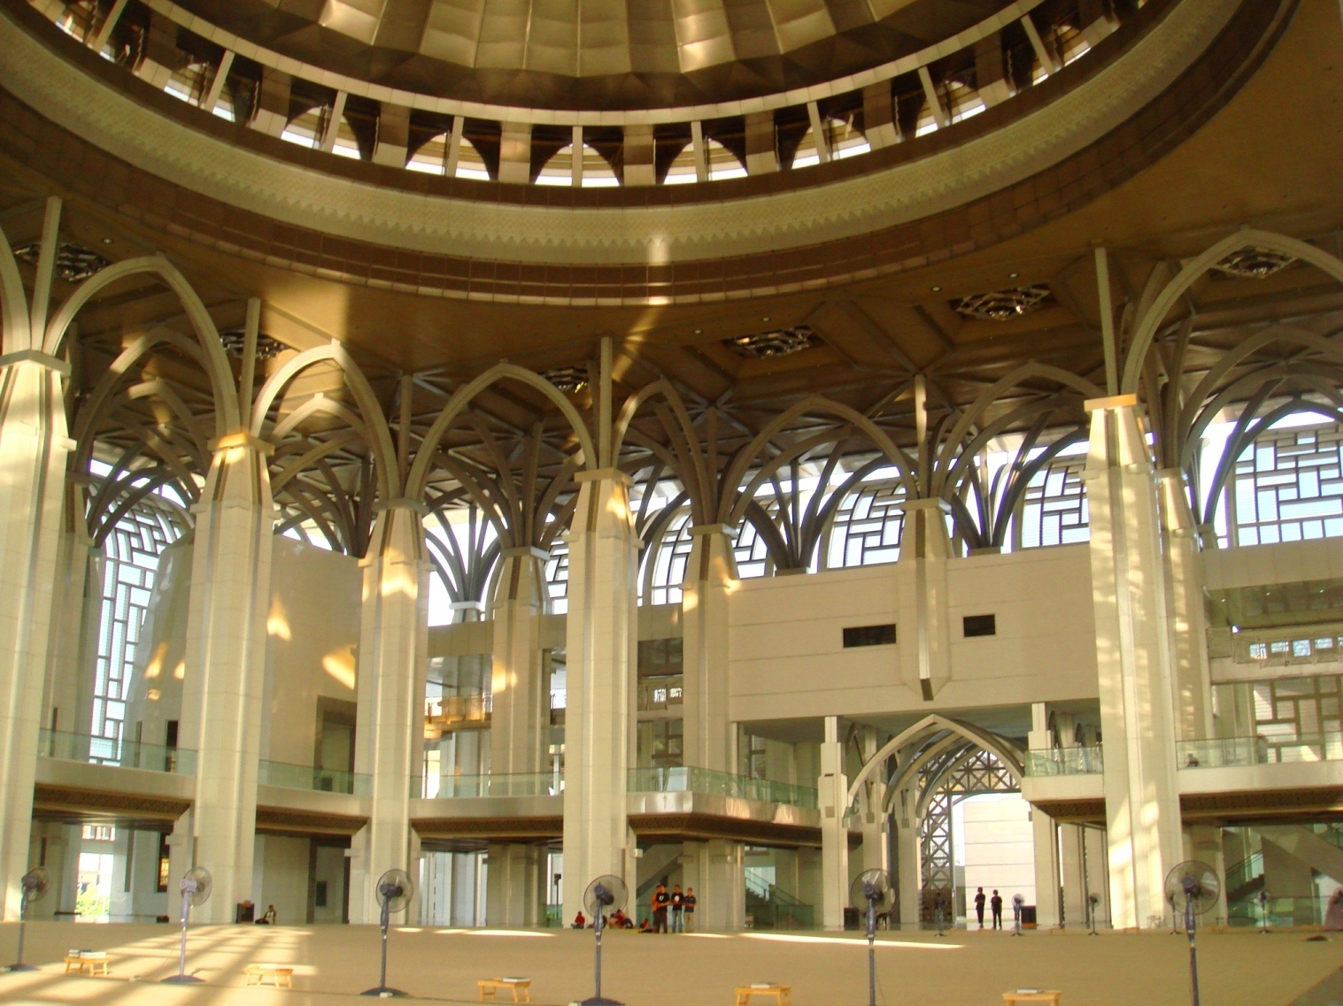

Slide 30
اَلْحَمْدُ لِلّهِ نَحْمَدُهُ وَنَسْتَعِيْنُهُ وَنَسْتَغْفِرُهُ وَنُؤْمِنُ بِهِ وَنَتَوَكَّلُ عَلَيْهِ وَنَعُوْذُُ بِاللهِ مِنْ شُرُوْرِ أَنْفُسِنَا وَمِنْ سَيِّئَاتِ أَعْمَالِنَا. مَنْ يَهْدِهِ اللهُ فَلاَ مُضِلَّ لَهُ وَمَنْ يُضْلِلْهُ فَلاَ هَادِيَ لَهُ.

Slide 31
أَشْهَدُ أَنْ لاَّ اِلَهَ إِلاَّ اللهُ وَحْدَهُ لآ شَرِيْكَ لَهُ، وَأَشْهَدُ أَنَّ سَيِّدَنَا وَنَبِيَّنَا مُحَمَّدًا عَبْدُهُ وَرَسُوْلُهُ سَيِّدُ الْخَلاَئِقِ وَالْبَشَرِ. اَللّهُمَّ صَلِّ وَسَلِّمْ وَبَارِكْ عَلَى سَيِّدِنَا وَنَبِيِّنَا مُحَمَّدٍ وَعَلَى آلِهِ وَأَصْحَابِهِ أَجْمَعِيْنَ.

Slide 32
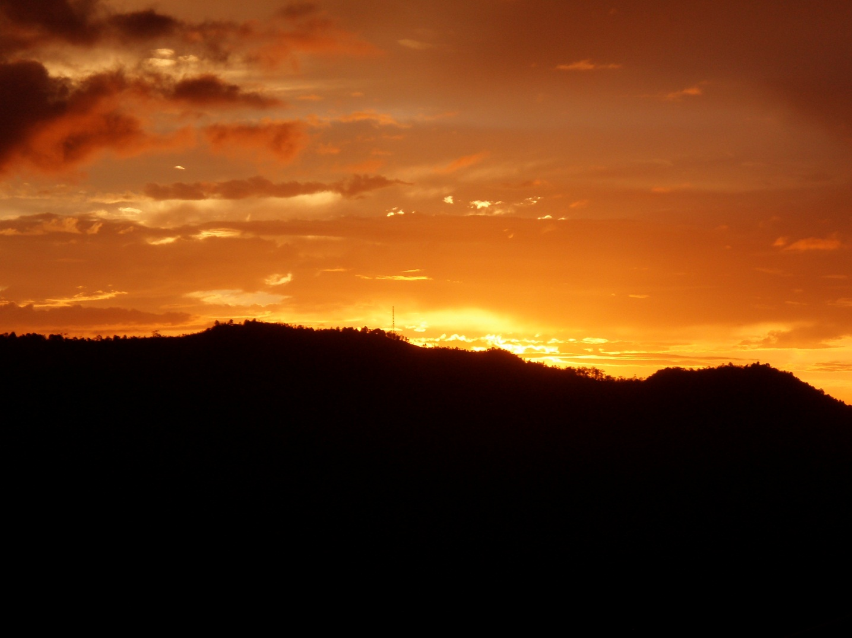
أَمَّا بَعْدُ فَيَا عِبَادَ اللهِ، إِتَّقُوْا اللهَ وَكُوْنُوْا مَعَ الصَّادِقِيْنَ. وَاعْلَمُوْا أَنَّ اللهَ سُبْحَانَهُ وَتَعَالىَ أَمَرَكُمْ بِأَمْرٍ بَدَأَ فِيْهِ بِنَفْسِهِ وَثَنَّى بِمَلآئِكَتِهِ الْمُسَبِّحَةِ بِقُدْسِهِ. فَقَالَ اللهُ تَعَالىَ مُخْبِرًا وَآمِرًا

Slide 34
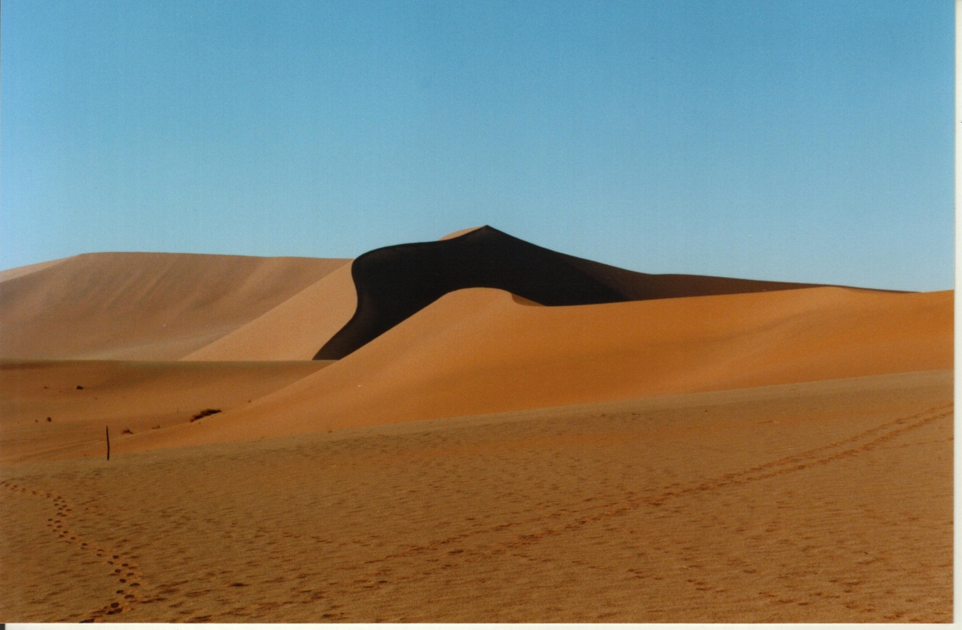
وَارْضَ اللّهُمَّ عَنِ الأَرْبَعَةِ الْخُلَفَاءِ الرَّاشِدِيْنَ سَادَاتِنَا أَبِى بَكْرٍ وَعُمَرَ وَعُثْمَانَ وَعَلِىٍّ بْنِ أَبِى طَالِبٍ، وَعَنْ أَزْوَاجِ نَبِيِّنَا الْمُطَهَّرَاتِ مِنَ الأَدْنَاسِ وَعَنْ أَهْلِ بَيْتِهِ وَقَرَابَتِهِ وَسَائِرِ الصَّحَابَةِ وَالتَّابِعِيْنَ وَمَنْ تَبِعَهُمْ بِإِحْسَانٍ إِلَى يَوْمِ الدِّيْنِ. وَارْضَ عَنَّا بِرَحْمَتِكَ يَا أَرْحَمَ الرَّاحِمِيْنَ.

Slide 35
اَللّهُمَّ اغْفِرْ لِلْمُسْلِمِيْنَ وَالْمُسْلِمَاتِ وَالْمُؤْمِنِيْنَ وَالْمُؤْمِنَاتِ الأَحْيَاءِ مِنْهُمْ وَالأَمْوَاتِ. اَللّهُمَّ أَنْزِلِ الرَّحْمَةَ عَلَى السَّلاَطِيْنِ الْكِرَامِ، وَجَمِيْعِ الْمُسْلِمِيْنَ الْعِظَامِ، الَّذِيْنَ قَضَوْا بِالْحَقِّ وَبِهِ كَانُوْا يَعْدِلُوْنَ. اَللّهُمَّ أَنْزِلِ الرَّحْمَةَ وَالسَّكِيْنَةَ وَالسَّلاَمَةَ وَالْعَافِيَةَ عَلَى مَلِكِنَا، سري فادوك بضيندا يغ دفرتوان اضوغ." مَوْلاَنَا الْمَلِكُ الْمُعْتَصِمُ بِا اللهِ مُحِبُّ الدِّيْنِ توانكو الْحَاجَّ عَبْدَ الْحَلِيْمِ مُعَظَّمْ شَاهُ إِبْنَ الْمَرْحُوْمِ اَلْسُّلْطَانِ بَدْلِي شَاهُ، راج فرمايسوري اضوغ سلطانة حاجة حامينة وعلى فوتري٢ سرتا قرابة٢ دراج سكلين".

Slide 36
اَللّهُمَّ اجْعَلْ مَالِيْزِيَا وَسَائِرَ بِلاَدِ الْمُسْلِمِيْنَ طَيِّبَةً آمِنَةً مُطْمَئِنَّةً رَخِيَّةً.

Slide 37
يا الله، يا توهن كامي، كامي مموهون اضر دغن رحمة دان فرليندوغنمو، نضارا كامي اين دان سلوروه رعيتث دككلكن دالم كأمانن دان كسجهترا^{ء}ن،
تانمكنله راسا كاسيه سايغ دانتارا كامي، ككلكنله فرفادوان دكلاغن كامي، سموض دغنث كامي سنتياس هيدوف أمان داماي، معمور دان سلامت سفنجغ زمان.

Slide 38
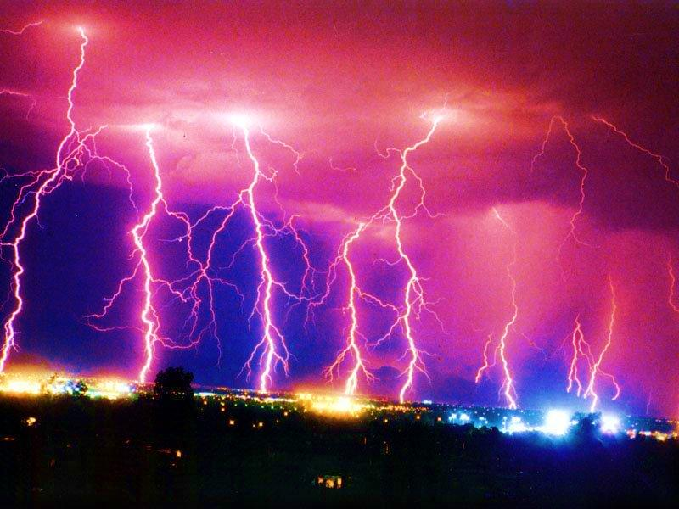

Slide 39
Wahai Tuhan kami; berilah kami kebaikan di dunia dan kebaikan di akhirat, dan peliharalah kami dari azab neraka

Slide 40
